Slide 1
EDGAR ALLAN POE
1809 - 1849

Slide 2
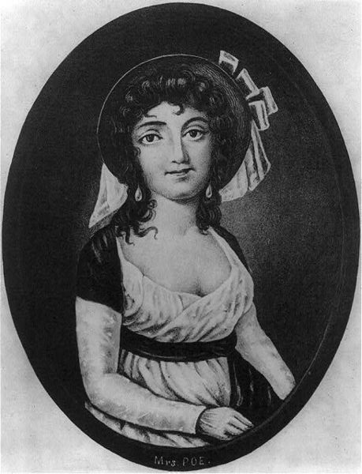
ELIZABETH POE
Dobrý den,
jmenuji se Elizabeth Poe, byla jsem kočovnou herečkou, a budu vám vyprávět příběh svého syna, zakladatele detektivní a hororové literatury - Edgara Allana Poea. Ostatně i jeho život byl detektivkou a hororem současně. Snad vám proto nebude vadit, že jsem více jak 200 let mrtvá. Ale vezmeme to popořadě…
tak tohle jsem já, fešanda

Slide 3
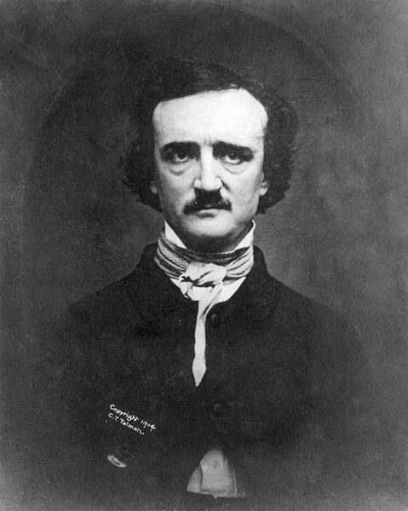
EDGAR ALLAN POE
Edgar se narodil 19. ledna 1809 v Bostonu a hned od začátku to neměl lehké:
jeho otec, David, také kočovný herec a hlavně pijan, nás opustil, když bylo Edgarovi dvanáct měsíců, já jsem zemřela na tuberkulózu rok poté
Edgar musel do sirotčince, následně se jej ujala rodina velkoobchodníka Allana
tohle je Edgar, pochopitelně už trošku starší

Slide 4
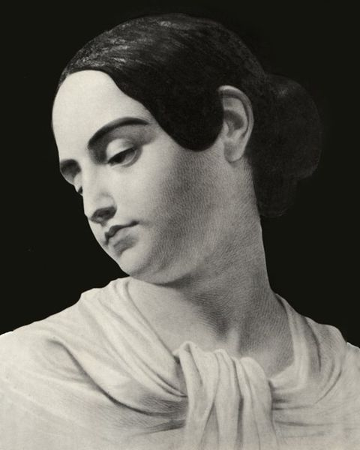
EDGAR ALLAN POE
dnes by o něm řekli, že byl problémové dítě, nebyl však zlý, rád četl, dovedl být milý a zdvořilý, hned na to byl však zas hádavý, často křičel a rval se, ubližoval i těm, kteří mu chtěli pomoci
neustále se přel se svým otčímem, brzy proto z domu odešel, často se stěhoval z místa na místo
od mládí měl potíže s pitím, třebaže byl nadaný, na žádných studiích dlouho nevydržel, stejně to dopadlo i s jeho pobytem na slavné vojenské akademii ve West Pointu
už počátku 30. let se se střídavými úspěchy pokoušel uživit psaním, ať už básní či povídek
v 27 letech se oženil – vzal si svou třináctiletou sestřenici Virginii Elizu, dnes se vám to zdá možná šílené, ale tehdy to zase tak neobvyklé nebylo, jejich vztah byl navíc spíše sourozenecký než manželský
tohle tedy byla Edgarova manželka

Slide 5
EDGAR ALLAN POE
když však Virginie v roce 1847 zemřela, upadl syn do ještě větších depresí než předtím, zcela už podlehl alkoholu a drogám a dokonce se pokusil o sebevraždu
na počátku října 1849 se pak připletl do hospodské vraždy v Baltimoru, byl v ní zraněn a 7. října následně na následky zranění zemřel v nemocnici

Slide 6
EDGAR ALLAN POE
Celým chlapcovým dílem se táhne atmosféra tajemna a hrůzy, určitě jako následek toho, co musel, chudáček, všechno prožít
nejslavnější jeho básní je Havran (The Raven), kterou vydal v roce 1845 v New Yorku
dnes už vám to, milí žáci, kteří jste odkojeni televizními a počítačovými krváky, zřejmě připadne jako slabý čaj, nicméně tehdy dílo vyvolalo velký rozruch
https://www.youtube.com/watch?v=BefliMlEzZ8
https://www.youtube.com/watch?v=yvUEzE8WZ-E&t=74s

Slide 7
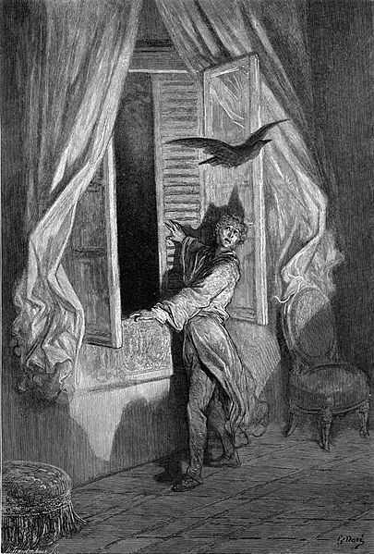
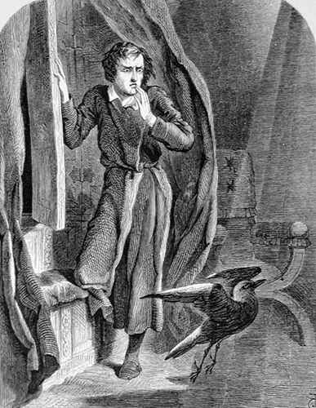
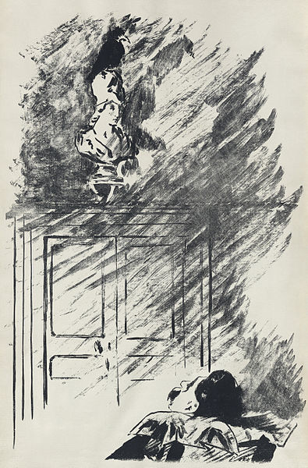
EDGAR ALLAN POE
ilustrace z Havrana od třech autorů (zleva): Gustava Dore, Johna Tenniela a slavného Édouarda Maneta

Slide 8
EDGAR ALLAN POE
Once upon a midnight dreary, while I pondered weak and weary, Over many a quaint and curious volume of forgotten lore, While I nodded, nearly napping, suddenly there came a tapping, As of some one gently rapping, rapping at my chamber door. "'Tis some visitor," I muttered, "tapping at my chamber door Only this, and nothing more." Ah, distinctly I remember it was in the bleak December, And each separate dying ember wrought its ghost upon the floor. Eagerly I wished the morrow; vainly I had sought to borrow From my books surcease of sorrow sorrow for the lost Lenore For the rare and radiant maiden whom the angels named Lenore Nameless here for evermore.
Jednou o půlnoci, maje horečku a rozjímaje nad divnými svazky vědy prastaré a záslužné - když jsem klímal v polospaní, ozvalo se znenadání velmi jemné zaťukání na dvéře - a pak už ne. "Je to návštěva, či zdání, bylo to tak nezvučné - jednou jen a pak už ne." Ach, již při vzpomínce blednu! Myslím, že to bylo v lednu, každý uhlík vrhal stín jen přede mne a dál už ne. Toužil jsem po kuropění; - marně hledaje v svém čtení ulehčení od hoře nad Lenorou - již poslušné světice zvou Lenora - nad jménem dívky nadvzdušné, jež byla mou a teď už ne.
(překlad Vítězslav Nezval)
takto začíná celá báseň, mladík truchlící nad ztrátou své milé začíná vést dialog s havranem či krkavcem, v tom nemají vaši překladatelé jasno a já jako herečka živočichopisu nerozumím

Slide 9
EDGAR ALLAN POE
"Prophet!' said I, "thing of evil! prophet still, if bird or devil! By that Heaven that bends above us by that God we both adore Tell this soul with sorrow laden if, within the distant Aidenn, It shall clasp a sainted maiden whom the angels named Lenore Clasp a rare and radiant maiden, whom the angels named Lenore?" Quoth the raven, "Nevermore." "Be that word our sign of parting, bird or fiend!" I shrieked upstarting "Get thee back into the tempest and the Night's Plutonian shore! Leave no black plume as a token of that lie thy soul hath spoken! Leave my loneliness unbroken! quit the bust above my door! Take thy beak from out my heart, and take thy form from off my door!" Quoth the raven, "Nevermore." And the raven, never flitting, still is sitting, still is sitting On the pallid bust of Pallas just above my chamber door; And his eyes have all the seeming of a demon's that is dreaming, And the lamp-light o'er him streaming throws his shadow on the floor; And my soul from out that shadow that lies floating on the floor Shall be lifted nevermore.
"Proroku," dím, "mene tekel, ať jsi pták anebo z pekel, při nebi, jež nad námi je, při Bohu, jenž leká mne, rci té duši, jež žal tají, zdali aspoň jednou v ráji tu, již svatí nazývají Lenora, kdy přivine, jasnou dívku Lenoru kdy v náruči své přivine" - havran dí: "Už víckrát ne." "Tos řek jistě na znamení, že se chystáš k rozloučení, táhni zpátky do bouře a do podsvětí, satane! - nenech mi tu, starý lháři, ani pírka na polštáři, neruš pokoj mého stáří, opusť sochu, havrane! Vyndej zobák z mého srdce, opusť sochu, havrane!" Havran dí: "Už víckrát ne." Pak se klidně ulebedí, stále sedí, stále sedí jako ďábel na bělostných ňadrech Pallas Athéné; oči v snění přimhouřeny na pozadí bílé stěny, lampa vrhá beze změny jeho stín, jímž uhrane - a má duše z toho stínu, jímž mne navždy uhrane, nevzchopí se - víckrát ne.
(překlad Vítězslav Nezval)
na všechny mladíkovy palčivé otázky a výzvy odpovídá havran jedině Never more – víckrát ne!

Slide 10
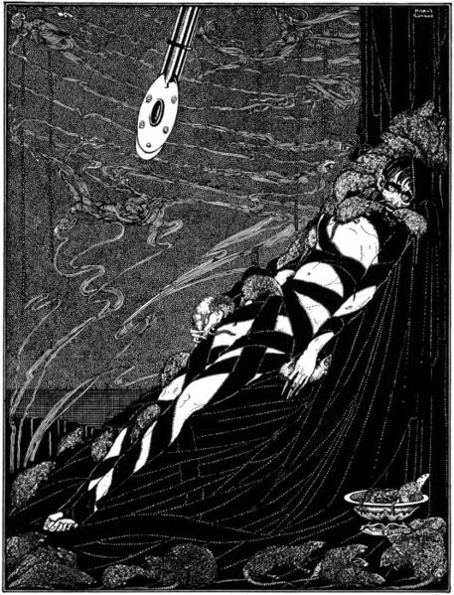
EDGAR ALLAN POE
dalším slavným synovým dílem je povídka Jáma a kyvadlo (The Pit and the Pendulum)
hororový příběh o člověku, odsouzeném španělskou inkvizicí na smrt a volícím v cele plné krys mezi pádem do propasti a zásahem kyvadla
ilustrace k povídce od Harry Clarka

Slide 11
EDGAR ALLAN POE
A teď jsem spatřil něco, co mne opravdu zmátlo a udivilo. Dráha kyvadla se prodloužila bezmála o yard. A jeho rychlost byla přirozeně také mnohem větší. Ale hlavně mne znepokojil dojem, že znatelně pokleslo. Nyní jsem zpozoroval - netřeba dodávat s jakým děsem -, že jeho spodní konec tvoří srpek třpytné oceli, dlouhý asi stopu od hrotu k hrotu, které trčí vzhůru, a že hrana srpku je zřejmě ostrá jako břitva. A jako břitva byl patrně i bytelný a těžký, neboť od ostří vybíhal vzhůru do pevného, širokého tvaru. Byl připevněn k mohutné mosazné tyči, a jak se houpal, svištěl vzduchem.
Již jsem věděl najisto, jaký konec mi přichystala mučitelská vynalézavost mnichů. Pochopům inkvizice neušlo, že jsem rozpoznal jámu, jejíž hrůzy měl okusit tak zapřísáhlý kacíř, jakým jsem byl já - jámu, ten symbol pekla, podle pověstí považovaný za nejzazší vrchol všech jejich trestů. Do této jámy jsem jen čirou náhodou neupadl a dobře jsem věděl, že právě nečekaně, záludně připravená muka dodávají těmto vraždám v kryptách zvrácené pitvornosti. Když jsem tedy do propasti nespadl, nebylo už ďábelským záměrem teď mě tam svrhnout, ale připravit mi záhubu (druhé volby zřejmě nebylo) jinou a mírnější. Mírnější! V svém žalu jsem se pousmál výrazu, jakým jsem označil ten hrůzný pojem.
Proč vykládat o dlouhých, předlouhých hodinách smrtelného, ba víc než smrtelného děsu, kdy jsem odpočítával svištící kmity oceli! Kyvadlo klesalo níž a níž - coul po coulu - zlomeček po zlomečku - po stupních rozpoznatelných jen v intervalech, které trvaly věky! Teprve po několika dnech - ano, mnoho dní možná uplynulo - začínalo kmitat tak těsně nade mnou, že mne ovíval jeho břitký dech. Do chřípí se mi tlačil pach ostré oceli. Modlil jsem se - zapřísahal jsem do omrzení nebesa, aby urychlila sestup kyvadla. Běsnil jsem, šílel, vší mocí jsem se zdvíhal proti švihům strašlivého handžáru. A pak jsem se znenadání utišil a jen se usmíval na blyštivou smrt jako dítě na podivnou cetku.
no řekněte – není to horor?

Slide 12
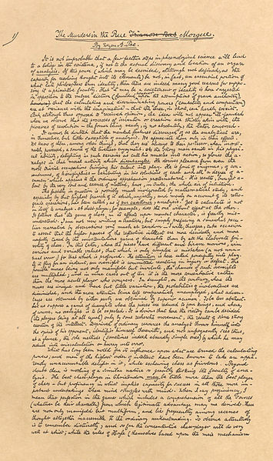
EDGAR ALLAN POE
víte, kdo byl předchůdcem Doylova Holmese nebo Poirota Agathy Christie? Ne? Byl to Edgarův C. Auguste Dupin, který řeší kriminální případy, ačkoli není profesionálním detektivem
jeho nejslavnějším případem jsou pravděpodobně Vraždy v ulici Morgue (The Murders in The Rue Morgue)
faksimilie rukopisu

Slide 13
ELIZABETH POE
Syn za svůj život napsal ještě celou řadu dalších básní i povídek, jimiž inspiroval mnoho dalších velkých postav světové literatury.
Nevím, jestli ho za jeho života měli všichni rádi, ale dnes dychtivě čtou jeho díla čtenáři po celém světě. No řekněte, která máma by nebyla pyšná?
DĚKUJI ZA POZORNOST.

